Slide 1
TERVETULOA VANHEMPAINILTAAN! PERUSKOULUN JÄLKEISET JATKO-OPINNOT JA YHTEISHAKU 2024

Slide 2
OPPIVELVOLLISUUSLAKI
Oppivelvollisuus päättyy, kun opiskelija on suorittanut lukion tai ammatillisen perustutkinnon tai täyttää 18 vuotta.
Nuorella velvoite hakeutua ja jatkaa toisen asteen koulutuksessa
Oppivelvollisen nuoren huoltajan tai muun laillisen edustajan tulee huolehtia siitä, että nuori suorittaa oppivelvollisuuden.
Peruskoulun opon velvollisuus huolehtia, että kaikki hakevat jatko-opintoihin sekä seurantavelvollisuus, että kaikki aloittavat toisen asteen opinnot. Lisäksi ilmoitusvelvollisuus kunnalle oppilaista, joilla ei ole opiskelupaikkaa elokuussa.
Toisella asteella ohjaus- ja valvontavastuu opiskelun etenemisestä
Opiskelijalle maksuttomia ovat:
Opetus ja ruokailu
Opetuksessa tarvittava oppimateriaali, työvälineet, -asut ja –aineet
Ylioppilastutkinnon edellyttämät 5 koetta
Vähintään seitsemän kilometrin pituiset koulumatkat
Toisen asteen opinnot ovat maksuttomia sen kalenterivuoden loppuun, kun täyttää 20 v.
​
​

Slide 3
VALINTAPERUSTEET JATKO-OPINTOIHIN
Opiskelijavalinnat tehdään peruskoulun päättötodistuksen
perusteella:
Lukioon lukuaineiden keskiarvo
Ammattiopistoon hakupisteet
Erikoislukioihin ja joihinkin ammatillisiin perustutkintoihin
lisäksi pääsy- tai soveltuvuuskoe ja/tai harrastuneisuus​
Muutamiin ammatillisiin perustutkintoihin pelkkä pääsykoe ​

Slide 4
PERUSKOULUN PÄÄTTÖTODISTUKSEEN TULEVAT VALINNAISAINEIDEN NUMEROT​
käsityö, musiikki, kotitalous ja kuvataide
taide- ja taitoaineiden kiintiössä valittuna → yksi numero
muut valinnaiset –kiintiössä → kaksi numeroa
jos ainetta ei valinnaisena → 7. luokan numero
8. luokan lyhytkurssista tulee päättötodistukseen suoritusmerkintä
Huoltajan pyynnöstä voidaan A2- ja B2-kieli arvioida numeron sijaan merkinnällä
“hyväksytty”.
8. luokalta päättötodistukseen tulee historian numero
​
​

Slide 5
JAKSOTUS JA SEN ​MERKITYS​ ARVOSANOIHIN
​
Osa aineista päättyy ​
kesken lukuvuoden: RU, UEEV/EL/OR
Maantietoa on vain ​syyslukukaudella ja ​
biologiaa kevätlukukaudella​
AINE​ | 1​ | 2​ | 3​ | 4​
SUK/STK | 4​ | 4​ | 4​ | 4​
A1-kieli | 4​ | 4​ | ​ | 4​
RU​ | ​ | 2​ | 2​ | ​
MA​ | 4​ | 4​ | 4​ | 4​
FK​ | ​ | 2​ | 3​ | 3​
UE​EV | 2​ | ​ | 2 ​ | ​
EL/OR | 2​ | 2​ | ​ | ​
YH​ | 4​ | ​ | 4 ​ | 4​
BI | ​ | ​ | 3​ | 3​
GE​ | 3​ | 3​ | ​ | ​
OPO​ | 2​ | 1​ | 1​ | ​
TE​ | ​ | 2 ​ | ​ | 2​
LI | 3​ | 3​ | 3​ | 3​

Slide 6
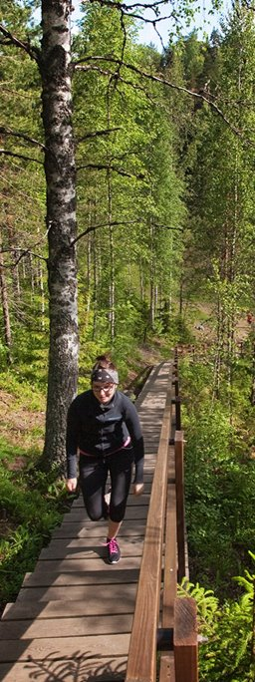
YHTEISHAKU
Perusopetuksen jälkeisen koulutuksen yhteishaussa voit hakea
lukioon
ammatilliseen perustutkintoon
vaativan erityisen tuen perusteella järjestettävään ammatilliseen
koulutukseen
tutkintoon valmentavaan koulutukseen (TUVA)
työhön ja itsenäiseen elämään valmistavaan koulutukseen (TELMA)
kansanopistojen oppivelvollisille tarkoitetuille vapaan sivistystyön
linjoille (Opistovuosi oppivelvollisille)

Slide 7
YHTEISHAKU
Hakuaika 20.2. – 19.3.2024
Haku tehdään sähköisenä osoitteessa opintopolku.fi
Oppilas voi hakea jopa 7 eri hakukohteeseen, mutta saa vain yhden opiskelupaikan.​
Hakutoivejärjestys sitova!
Hakukohteiden määrä oppilaskohtainen
Hakemukselle ei merkitä arvosanoja
Hakemuksen lähettämisen jälkeen hakija ja huoltajat saavat viestin osoitteesta
noreply@opintopolku.fi : Opintopolku: hakemuksesi on vastaanotettu
​

Slide 8
YHTEISHAUN TULOKSET
Tulokset julkaistaan aikaisintaan 13.6.2024
OPH lähettää sähköisen tuloskirjeen hakijoille
Hyväksytyille hakijoille tulee lisäksi erillinen viesti, jossa on linkki paikan vastaanottamiseen
Myös oppilaitokset yleensä lähettävät oman viestin, jossa on ohjeet miten heille ilmoitetaan paikan vastaanottamisesta
Opiskelupaikan vastaanottaminen viim. 27.6.2024
Varasijat voimassa 16.8. saakka

Slide 9
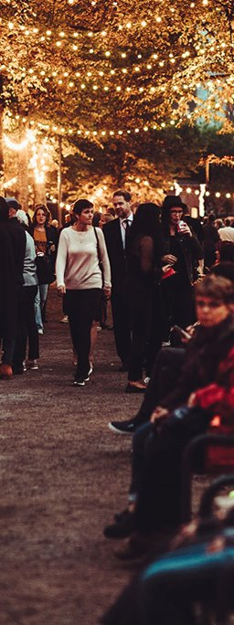
YHTEISHAKU TAPIKSESSA
Harjoitellaan hakemista ennen joulua demolomakkeella, joka
löytyy opintopolku.fi –etusivulta
Ennen talvilomaa oppilaille jaetaan Yhteishakusuunnitelma kotona täytettäväksi ja huoltajien allekirjoitettavaksi
Yhteishaku tehdään koulussa viikolla 9 yhteishakusuunnitelman mukaisesti
Haun saa tehdä myös kotona
Yhteishausta tulee lisätietoa wilmassa.

Slide 10
AMMATILLINEN KOULUTUS
Opiskelijat valitaan pisteiden perusteella
Pisteitä päättötodistuksesta saa
kaikkien aineiden keskiarvosta
kolmen parhaan taide- ja taitoaineen numeron
keskiarvosta
Ensimmäisestä hakutoiveesta saa kaksi lisäpistettä
Pisteitä saa myös mahdollisesta pääsy- tai soveltuvuuskokeesta

Slide 11
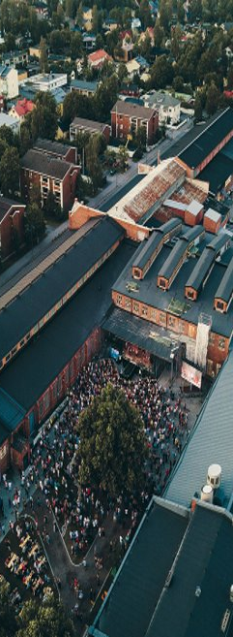
VALINTA PELKÄN PÄÄSY- TAI SOVELTUVUUSKOKEEN PERUSTEELLA
Oppilaitoksessa voidaan päättää käytetäänkö tätä valintaa
Kullakin oppilaitoksella omat valintakokeet
taideteollisuusala
media-ala ja kuvallinen ilmaisu
tanssiala
musiikkiala
sirkusala
lentokoneasennus
sosiaali- ja terveysalan pt. ensihoidon osaamisala

Slide 12
HAKIJAN TERVEYDENTILA
Hakijoilta kysytään hakemuksella, täyttävätkö he opinnoissa edellytettävät terveydelliset vaatimukset, jos hakee seuraaville aloille:
Hammastekniikan pt Kasvatus- ja ohjausalan pt
Lentokoneasennuksen pt Logistiikan pt
Liikunnanohjauksen pt Lääkealan pt
Merenkulkualan pt
Metsäalan pt, metsäkoneenkuljetuksen osaamisala
Rakennusalan pt, maarakennuskoneenkuljetuksen osaamisala
Sosiaali- ja terveysalan pt
Turvallisuusalan pt
Välinehuoltoalan pt
https://opintopolku.fi/konfo/fi/sivu/hakijan-terveys-ja-toimintakyky

Slide 13
HARKINTAAN PERUSTUVA VALINTA
Voi tulla valituksi pistemäärästä riippumatta​
enintään 30 % kullekin alalle valituista​
Jos hakijalla on yksilöllistetty AI ja MA, hän on pelkästään mukana tässä valinnassa.
Muita perusteita ovat opiskelijan henkilöön liittyvät syyt: oppimisvaikeudet,
sosiaaliset syyt, koulutodistusten vertailuvaikeudet, riittämätön kielitaito​
Sähköisen haun lisäksi lähetettävä ammattiopistolle selvitykset syistä, joihin
vetoaa​
Hyriassa järjestetään oppimisvalmiuskoe huhtikuussa
​ Voi hakea mihin tutkintoon tahansa

Slide 14
HYRIA
https://www.hyria.fi/hyriavirtuaalisesti

Slide 15
LUKIO
Peruskoulun päättötodistuksen lukuaineiden keskiarvo oltava vähintään 7,0
Vaatii hyvää opiskelumotivaatiota, sinnikkyyttä ja halua tehdä töitä
Hyvinkään lukion keskiarvorajat v.2023 yhteishaussa: yleislinja 7,83 ja luonnontiedelinja 8,50
Erikoislukioihin omat pääsyvaatimukset
Tutustumiset Hyvinkään lukioon:
14.12. rehtorit esittelevät lukiota Tapainlinnassa
18.1. oppilaiden tutustuminen Kipinään + vanhempainilta
14.12. Riihimäen lukiossa ysien päivä + vanhempainilta
tammikuussa Jokelan lukion avoimet ovet

Slide 16
TUVA
Hyvinkäällä kaksi Tuvaa: kaupungin ja Hyrian
Haku yhteishaussa
Kestää korkeintaan yhden lukuvuoden
Tavoitteena:
nostaa päättötodistuksen numeroita
löytää mieluisa jatko-opiskelupaikka

Slide 17
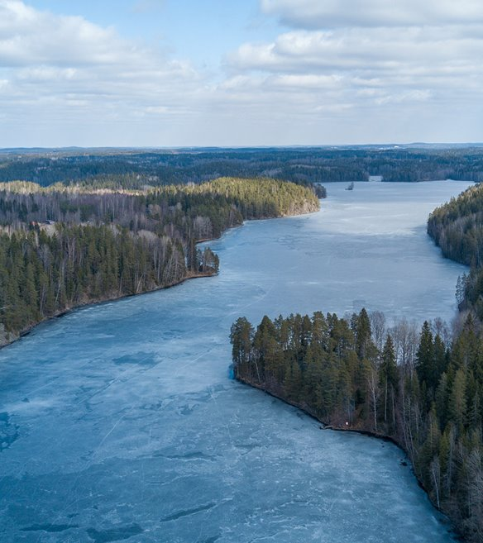
VALINTOJEN TUEKSI
OPOn yksilöohjaukset
Vanhempaintapaamiset tarvittaessa koululla tai
Teamsissa
Tutustumiset oppilaitoksiin
Hyvinkään ulkopuolelle itsenäisesti tehtävistä
tutustumisista huoltaja laittaa tiedon
luokanvalvojalle

Slide 18
LUOKKIEN KOKOONTUMISET
9A Merja Bergman Delta
9B Marjo Vatsia 201
9C Minna Hyttinen MU
9D Pia Hupli-Laine 235
9E Konsta Mönkkönen Säde
9F Saara Pullinen 226
9G Anu Kaplas 230

Slide 19
KIITOS!

